Slide 1
Outras formas dos super-ricos não pagar impostos
CONTRAF - Confederação Nacional dos Trabalhadores do Ramo Financeiro
Local: São Paulo - Maio de 2023.
Clair Hickmann
Instituto Justiça Fiscal – www.ijf.org.br
secretaria@ijf.org.br
Notes:
1

Slide 2
Outras formas dos super-ricos não pagar Impostos
A importância estratégica da Administração Tributária para a efetividade do sistema tributário;
CARF – capturado;
Sonegação – evasão e elisão fiscal;
Planejamentos tributários abusivos
Incentivos fiscais diversos;
Isenção para estrangeiros dos rendimentos de aplicações financeiras

Slide 3
A Importância da Administração Tributária para a eficácia do sistema tributário
É necessário uma AT forte - preparada e aparelhada (informações, tecnologia, pessoal capacitado) para implementar a legislação e dar efetividade ao sistema tributário e à progressividade.
A Troca automática de informações entre os Fiscos de todos os países é indispensável;
Combater à sonegação.
A quem interessa uma Administração eficiente?

Slide 4
CONSELHO ADMINISTRATIVO
DE RECURSOS FISCAIS - CARF
O CARF é um órgão do Ministério da Fazenda que faz a revisão dos atos administrativos (autos de Infração), decorrentes das fiscalizações realizadas pela Receita Federal do Brasil.
Julga em segunda e terceira instância administrativa os litígios em matéria tributária e aduaneira.
2ª. Instância – CARF- Seções (3 seções)
3ª. CSRF – Câmara Superior de Recursos Fiscais (integrante do CARF) - nos casos de divergência de entendimento em decisões similares dentro do próprio CARF.

Slide 5
A CAPTURA DO CARF
A natureza revisional do processo administrativo fiscal - decisão administrativa
A composição do colegiado do CARF.
Em NENHUM outro país os julgadores são indicados pelas corporações empresariais.
A extinção do voto de qualidade (desempate) e seus efeitos.
A influência das Confederações Empresariais nas decisões do CARF e seus efeitos

Slide 6
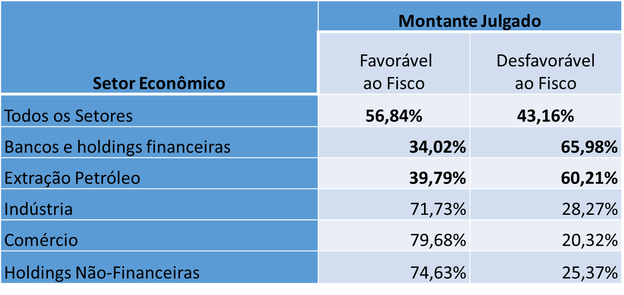
Os efeitos da influência das Confederações Empresariais – por setor econômico: Bancos ganham 66% do valor

Slide 7
A extinção do voto de qualidade e seus efeitos
Projeção para os efeitos do fim do Voto de Qualidade
A maior de todas as “boiadas”
Projeção ANUAL de perdas para o erário público federal
ANOS | Seções | CSRF | TOTAIS
2018 | 49.866.841.071,48 | 21.753.584.277,18 | 71.620.425.348,66
2019 | 34.992.972.370,36 | 35.539.484.480,49 | 70.532.456.850,85
Totais | 84.859.813.441,84 | 57.293.068.757,67 | 142.152.882.199,51

Slide 8
A extinção do voto de qualidade e seus efeitos
A extinção do voto de qualidade e seus efeitos
Projeção para os efeitos do fim do Voto de Qualidade
A maior de todas as “boiadas”
Estoque de contencioso | Estoque total em junho/2022 | % | Favorável ou parcialmente favorável ao fisco | % | Desfavoráveis ao fisco
Seções | 837.703.664.457,00 | 69,48% | 582.019.068.390,77 | 30,52% | 255.667.158.392,28
CSRF | 215.086.265.165,00 | 83,39% | 179.353.501.873,78 | 16,61% | 35.725.828.643,91
Totais | 1.052.789.929.622,00 |  | 761.372.570.264,55 |  | 291.392.987.036,18
Projeção de desoneração (com regra anterior) |  |  |  |  | 291.392.987.036,18
Projeção de desoneração atual (crédito tributário que será derrubado) |  |  |  |  | 538.539.243.737,70
Efeitos do fim do Voto de Qualidade no estoque atual do CARF |  |  |  | R$ 247.146.256.701,52
Efeitos somente no atual estoque do CARF se a alteração não existisse
Efeitos somente no atual estoque do CARF se a alteração não existisse

Slide 9
A ineficácia na realização do crédito tributário
CARF - Quem paga após a Revisão Administrativa?

Slide 10
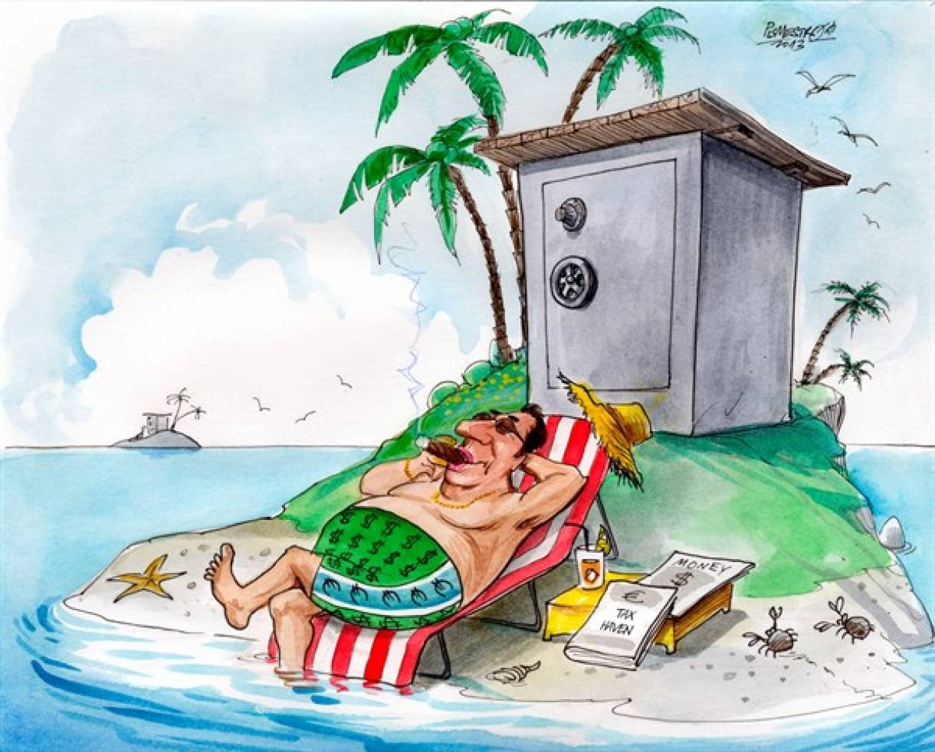
Sonegação – Evasão/elisão
Fiscal Internacional
Uso de paraísos fiscais;
Transferência de lucros para o exterior – subfaturamento de exportações e superfaturamento de importações;
Despesas com serviços e empréstimos intra-grupos para reduzir o lucro tributável;
Planejamentos tributários abusivos – ex. fusão de bancos.
Notes:
1

Slide 11
Exportações subfaturadas
Exportações de Minério de Ferro – Brasil
Faturação: destino declarado (filial intermediária),
... e o destino final do ferro (importador)?
Quanto o importador pagou?
Onde fica o dinheiro?

Slide 12
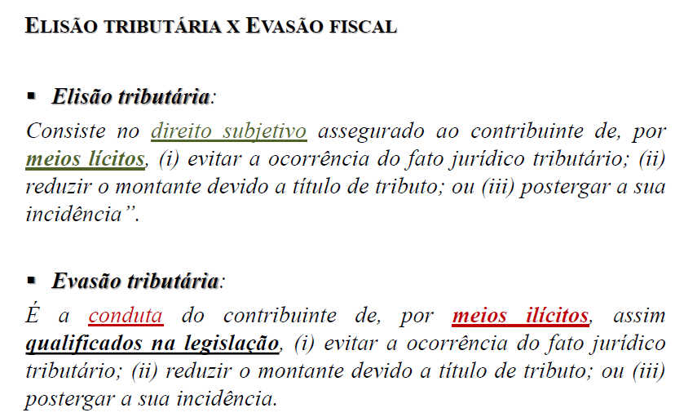
Notes:
12
12

Slide 13
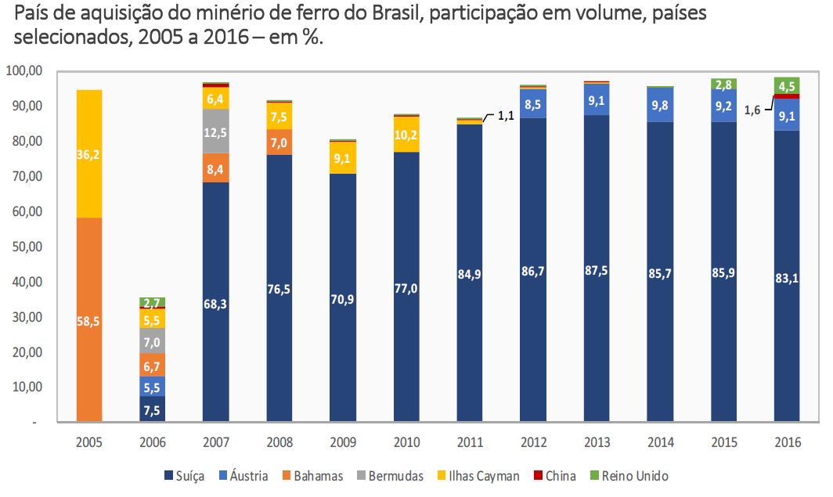
Subfaturamento no Brasil – País supostamente adquirente do ferro.
Notes:
13
13

Slide 14
Exportação do ferro brasileiro
ESTUDO DOS FLUJOS NA EXPORTAÇÃO DO MINÉRIO DE FERRO
Perda de recursos tributários de US$ 12,407 bilhões entre 2009 e 2015.
Esse valor representa uma média de perda de arrecadação anual de US$ 1,770 bilhão – R$ 6 bilhões/ano.

Slide 15
OBRIGADA
Clair Hickmann
Instituto Justiça Fiscal – www.ijf.org.br
secretaria@ijf.org.br
Notes:
1

